Slide 1

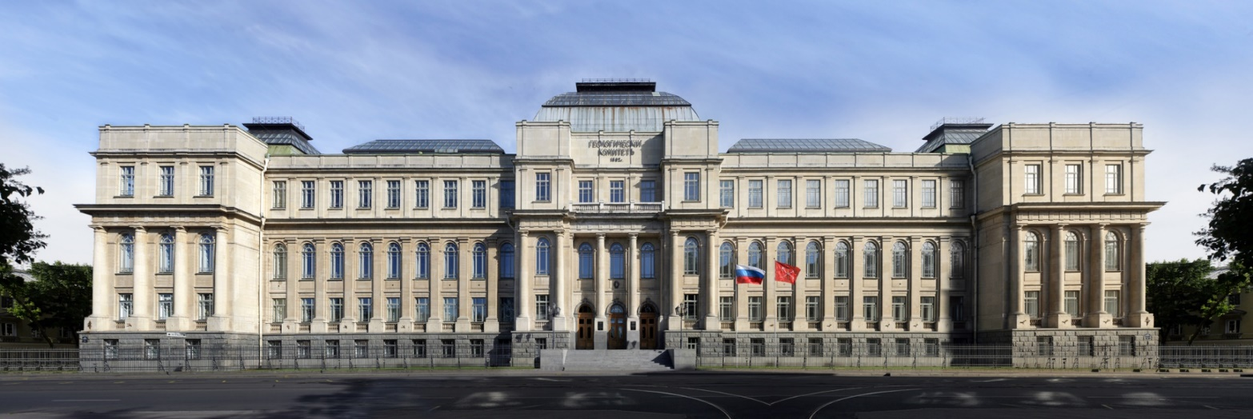
Федеральное агентство по недропользованию – Роснедра
Научно-редакционный совет по геологическому картированию территории Российской Федерации Федерального агентства по недропользованию (НРС Роснедра)
Федеральное государственное бюджетное учреждение
Всероссийский научно-исследовательский институт им. А.П. Карпинского (ФГБУ ВСЕГЕИ)
«Анализ результатов апробации комплектов Госгеолкарт-1000/3, -200/2 НРС Роснедра и состояния нормативно-методических документах, регламентирующих их создание»
М.А. Шишкин, Д.Н. Ремизов, А.С. Стуканов, Б.А.Трифонов
(НРС Роснедра)

Slide 2
Основные направления и функции в соответствии с Положением о Научно-редакционном совете по геологическому картированию территории Российской Федерации, утвержденным Приказом Роснедра № 433 от 01.06.2006 г. и последующими изменениями к нему:
Геологическая экспертиза и научное редактирование конечной геолого-картографической продукции по территории и континентальному шельфу РФ (сводных и обзорных карт геологического содержания, листов ГК-1000/3 и ГК-200/2, включая их геохимические, геофизические и дистанционные основы; серийных легенд ГК-200/2 и ГК-1000/3 и дополнений к ним; оценку качества всей этой продукции и ее соответствия нормативно-методическим документам);
Экспертная оценка методической базы по всем видам вышеназванных работ;
Экспертная оценка электронного сопровождения комплектов листов ГК-1000/3 и ГК-200/2, в т.ч. их цифровых моделей и баз данных;
Апробация результатов оценки металлогенического потенциала и прогнозных ресурсов категории Р₃ по представленным в НРС материалам Госгеолкарт масштаба 1:200 000 и 1:1 000 000;
Анализ и обобщение результатов апробации материалов в НРС Роснедра с разработкой рекомендаций по улучшению качества геолого-картографической продукции по территории и континентальному шельфу РФ и ее прогнозно-поисковой эффективности с учетом отечественного опыта проведения региональных геологических исследований;
Мониторинг прохождения материалов в системе НРС от их поступления до передачи в издательство ВСЕГЕИ с передачей этой информации в Управление геологических основ, науки и информатики Федерального агентства по недропользованию;
Научно-методическая помощь и консультации по вопросам регионального изучения территории России, а также составления и оформления геолого-картографической продукции;

Slide 3
Действующая структура НРС Роснедра

Slide 4
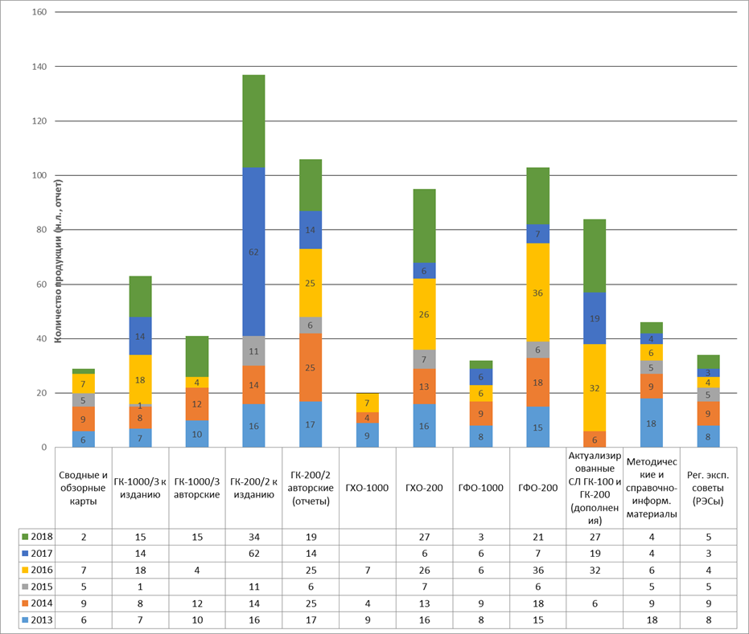
Экспертная оценка качества геолого-картографической продукции (по видам материалов) и динамика прохождения продукции в НРС Роснедра за период с 2013 по 2018 гг.
НРС Роснедра рассмотрены в 2018 г.:
2 сводные карты геологического содержания;
15 комплектов (15 н. л.) Госгеолкарты-1000/3;
10 комплектов (15 н. л.) авторских вариантов Госгеолкарты-1000/3;
29 комплектов (34 н. л.) Госгеолкарты-200/2;
13 комплектов (19 н. л.) авторских вариантов Госгеолкарты-200/2;
3 ГФО-1000/3;
21 н. л. ГФО-200/2,
40 н. л. гравиметрических карт масштаба 1:200 000;
27 н. л. ГХО-200/2.
34
19
21
12 авторских дополнений серийных легенд ГК-1000/3
15 авторских дополнений серийных легенд ГК-200/2
27
27
15
4
4 нормативно-методических документа.
2
15
3
5
Вся информация о деятельности НРС, в том числе протоколы рассмотрения публикуются на сайте НРС http://www.vsegei.ru/ru/about/nrs/
Notes:
Сводный график рассмотренной в НРС Роснедра основной геолого-картографической продукции за период 2013-2018 гг.

Slide 5
Состояние прохождения подготовленных к изданию комплектов листов Госгеолекарт-200/1000
в системе НРС за период с 2010 по 2018 гг.
Notes:
Прохождение комплектов листов ГК-1000/3 и -200/2

Slide 6
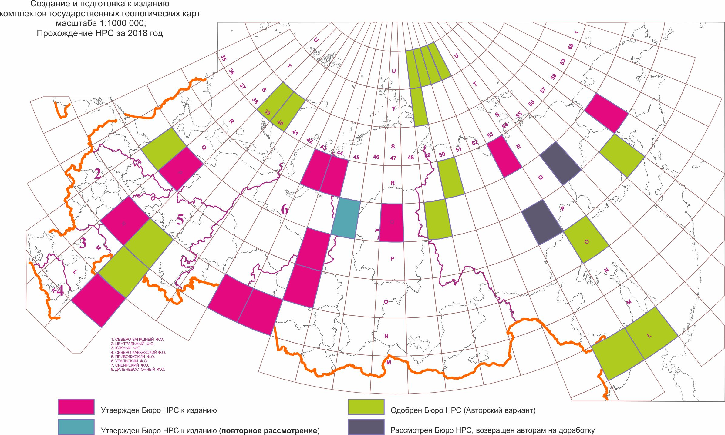
Состояние прохождения подготовленных к изданию комплектов листов Госгеолекарт-1000/3
в НРС за 2018 гг.
Сахагеоинформ
Q-45
ВСЕГЕИ
Сахагеоинформ

Slide 7
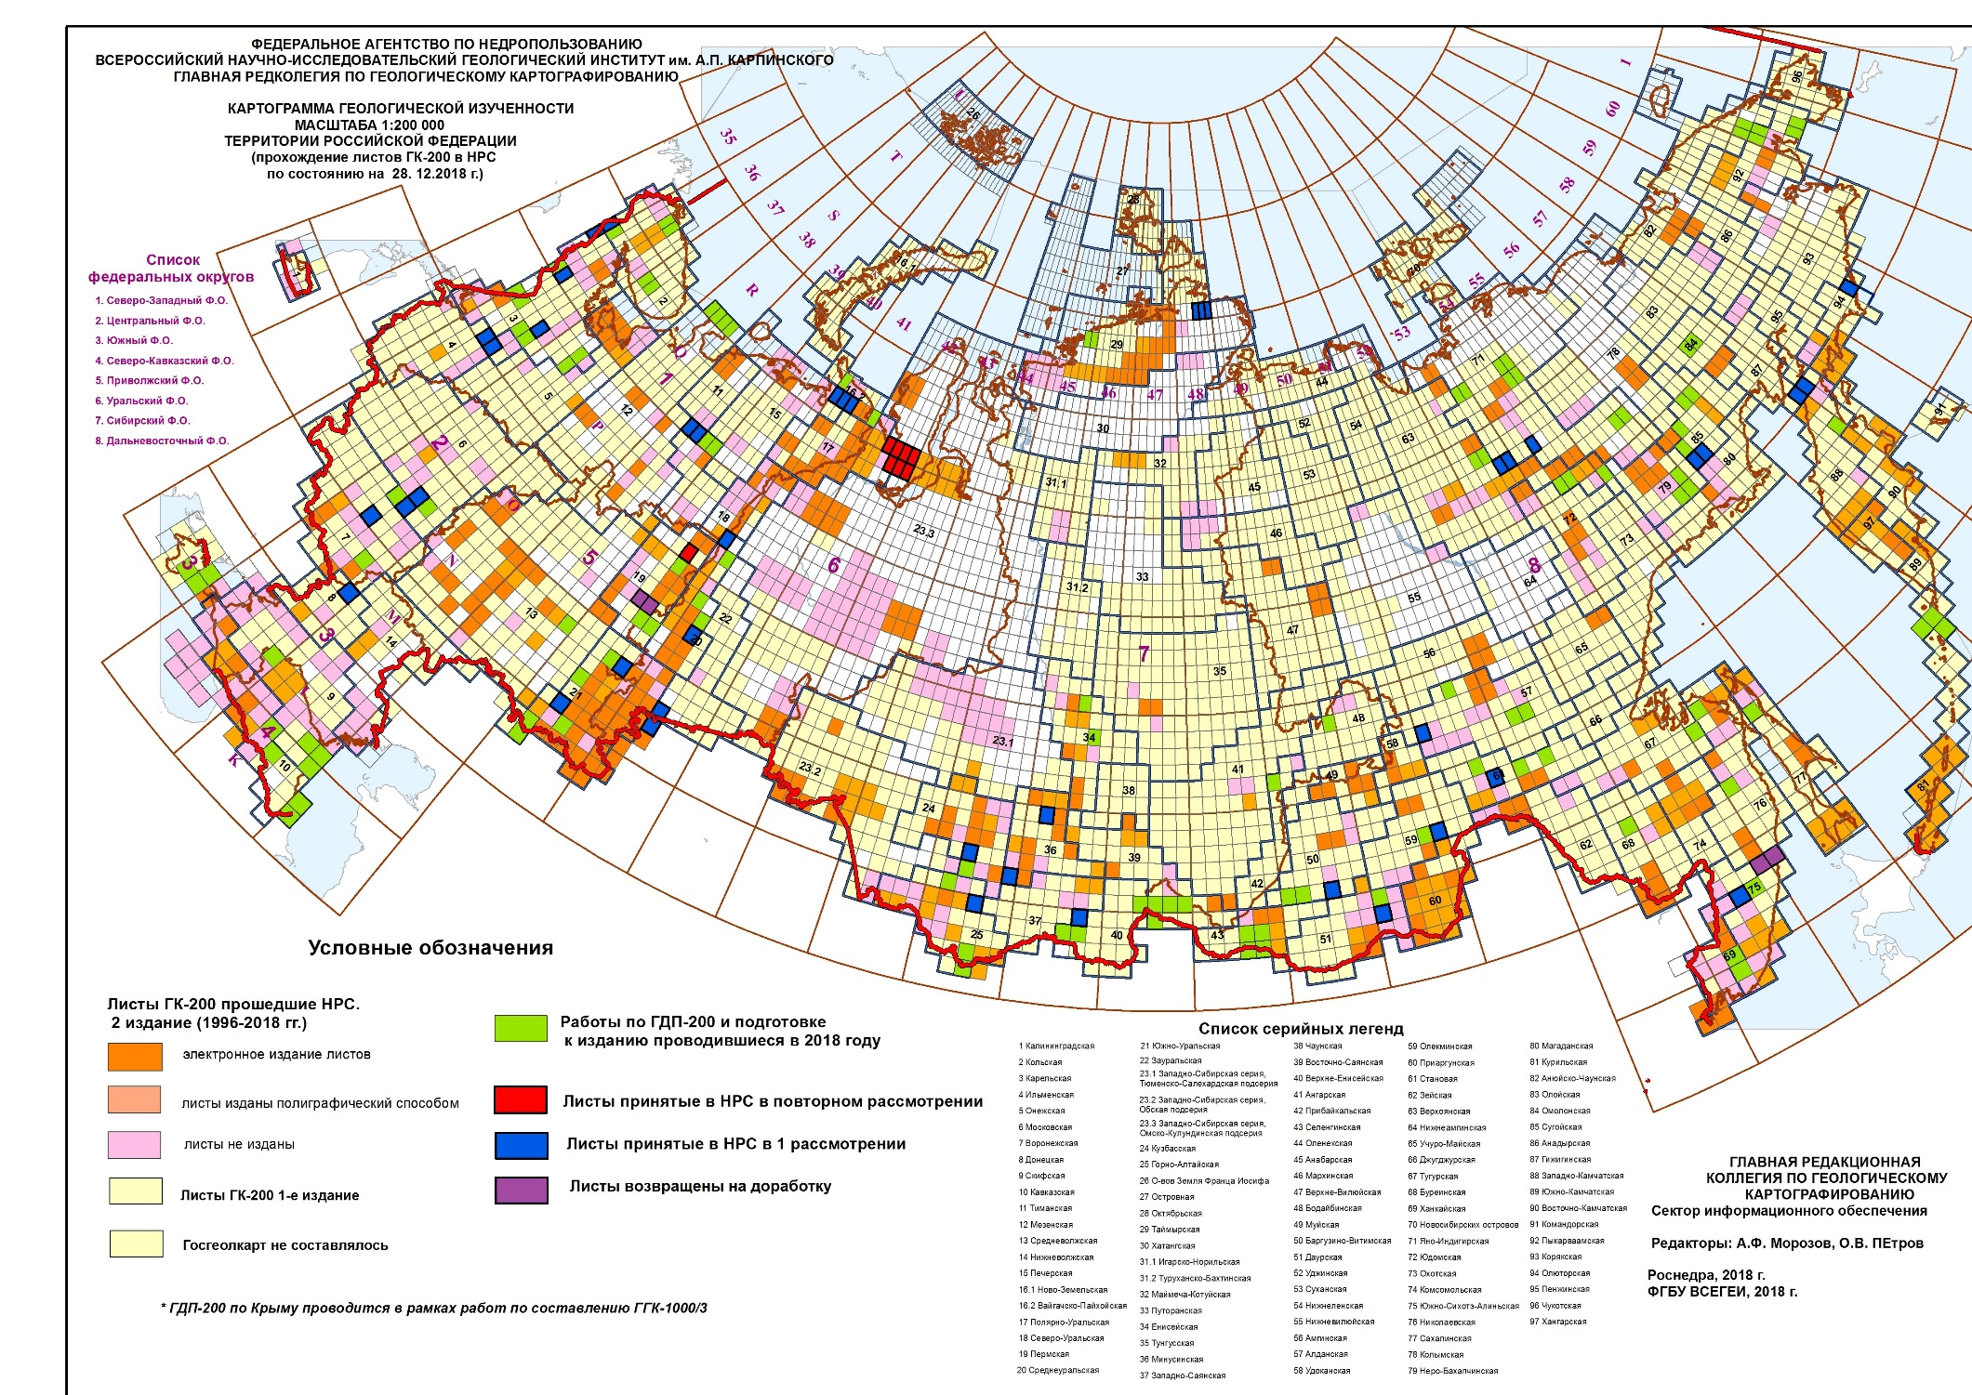
Состояние прохождения подготовленных к изданию комплектов листов Госгеолекарт-200/2
в системе НРС за 2018 гг.
АО Поляргео
НАО СибНац
ООО Комп
АО Геокарта-Пермь
АО «ДВ ПГО»

Slide 8
Типовые ошибки подготовки комплектов ГК-200/2 и ГК-1000/3
Низкое качество прогнозно-минерагенического блока многих комплектов:
- отсутствие или неполные сведения на схемах прогноза и в приложениях о запасах и
локализованных прогнозных ресурсах категорий P1 и Р2, выявленных в предшествующие
стадии работ
- отсутствие в записках описания счетов прогнозных ресурсов Р3, выявленных в ходе работ и
характеристик объектов аналогов взятых за эталон, ошибки в выборе эталона;
- недостаточная характеристика типовых объектов листов характеризующих главные рудные формации
и как следствие ошибки в интерпретации генетических типов и рудных формаций проявлений,
а иногда и месторождений;
- игнорирование генетических типов россыпных месторождений;
- неверная последовательность построения главы «Закономерности и прогноз»
- слабая обоснованность выделения перспективных площадей при составлении паспортов, увлечение
формальными расчетами основанными на площадной удельной псевдопродуктивности;
- неполные или незаполненные блоки по полезныи ископаемым в составе БД;
- неполнота показа металлотектов и неверная их интерпретация;
- игнорирование прогнозной составляющей на углеводороды в большинстве листов ГК-200/2,
попадающих частями нефтегазоносные области , недостаточная характеристика НГК или ее отсутствие
Неполная увязка с ранее принятыми листами без достаточных оснований
Игнорирование большинством исполнителей (за исключением МАГЭ, Южморгеологии и
ВНИИОкеан геологии) как на ГК-200/2, так и ГК-1000/3 сейсмостратиграфии акваторий
и плитной части платформ.
4. Игнорирование изменений Общей стратиграфической шкалы (хотя она постоянно
обновляется на сайте ВСЕГЕИ)
5. Крайне недостаточное использование современных петрохимических и геохимических
данных для характеристики магматических комплексов
6. Игнорирование современных изотопно-геохронологических данных, в т.ч. полученных
самими авторами

Slide 9
Типовые ошибки подготовки комплектов ГК-200/2 и ГК-1000/3
7. Полный произвол при составлении тектонических схем и интерпретации истории развития,
выделения тектоно-магматических этапов ввиду отсутствия какой либо общепринятой
сводной тектонической карты территории РФ
8. Игнорирование аномалий магнитного и гравитационного полей при построении разрезов
и схем геолого-геофизической интерпретации ГФО;
9. Составление схем геолого-геофизической интерпретации ГФО без участия исполнителей геологов
10. Отсутствие подготовленных ЦМ зарамочных схем аномального и гравитационного полей
м-ба 1:500 0000 в ГФО и материалах КАГС-50; В итоге исполнители или их берут непонятно откуда
или пытаются дать неразгруженными или неверно разгружают.
11. На КЧО на половине листов неучет изменений объема четвертичной системы (до 2012 г она была на уровне - 1,8 млн лет, с 2012 - 2,6 млн лет за счет включения гелазского яруса)
12. Отсутствие разрезов на КЧО в горных областях, неполные сведения по россыпям,
13. Практически повсеместное (!) несовпадение контуров даже балансовых торфяных месторождений с контурами болот на КЧО
14. Игнорирование при составлении КЧО фактических материалов маршрутов по коренным породам;
15. Отсутствие описаний четвертичных отложений в маршрутах по коренным породам
16. Пока недостаточное использование метода OSL для определения возраста четвертичных отложений и игнорирование результатов выполненных другими исследователями

Slide 10
Предложения по улучшению качества апробируемых НРС Роснедра геолого-картографической продукции и оптимизации процесса апробации.
1. Подготовка к совещанию в апреле 2019 г актуализированных версий Метолических руководств по подготовке к изданию ГК-200/2 и ГК-1000/3 и Единых требований к ЦМ 200-1000 - РЕАЛИЗОВАНО
2 Продолжение работ по Формированию действующей информационной системы учета СЛ (http://slegends.vsegei.ru/), их актуализированных версий с постоянным мониторингом по поступающим практически с каждым рассмотренным НРС комплектом Госгеолкарты дополнений к СЛ; с организацией системы хранения и использования СЛ исполнителями работ как по Госгеолкартам, так и по другим объектам. Следует подчеркнуть высокую востребованность материалов серийных легенд исполнителями работ различных объектов - включено в план тематических работ ВСЕГЕИ
3. Увеличение объемов современных петрохимических, геохимических и изотопно-геохронологических исследований при проектировании работ – реализуется в проектах начинаемых ВСЕГЕИ в 2019 г.
4. Крайне важно переходить к составлению современных ГФО и ГХО на этапе по оценке изученности на основе проведения КАГС-50 и полевых работ по ОГХО-200. Переобработка материалов ретроспективных данных для составления ГХО трудозатратна и не дает существенного эффекта и чрезмерно формализована. При использовании ретроспективных данных необходимо в каждом конкретном случае конкретизировать задачи и итоговые карты ГХО в зависимости от геологического строения и обнаженности. Старые ГФО оставленные в отрыве от ГДП практически не используются исполнителями. Итоговые материалы геолого-геофизической интерпретации должны составляться на этапе ГДП совместно с исполнителями-геологами – готовится вариант Методических рекомендаций по геофизическому обеспечению ГСР-200
5. Негативно на качество влияют:
позднее поступлением подготовленных комплектов к научным редакторам и как следствие недостаток времени на внесения корректив в комплекты по замечаниям научных редакторов (почти у всех исполнителей);
смена исполнителей и редакторов в процессе работ по объектам (СевЗапПГО, ДВ ПГО, СВ ПГО);
совмещение в ряде случаев в одном лице обязанностей ответственного исполнителя и редактора;
назначение научных редакторов Госгеолкарт на этапе завершения работ по подготовке к изданию, а не при их постановке;
фактическое отсутствие научных редакторов серийных легенд (ГК-200: Учуро-Майская, Джугжурская, Тугурская, Бурениская, Сахалинская, Курильская, Ханкайская, Николаевская, ГК-1000: Дальневосточная и др.) назначены
6. Состояние со сроками поступления материалов в НРС существенно улучшилось, за счет обозначения их в ТЗ (положительные примеры – Урал, Сибирь, Северный Кавказ, ВГУ и др.). Однако часто затягиваются на длительное время сроки исправления замечаний принятых (одобренных, рекомендованных к исполнению) материалов Госгеолкарт.
7. Отмечаются случаи частичного учета замечаний НРС и безответственные справки руководителей предприятий исполнителей работ о внесении в материалы всех необходимых исправлений поступающих в НРС.

Slide 11
Должники НРС на 1.01.2019 г. по итогам рассмотрения листов ГК-1000/3 и ГК-200/2
№ пп | Организация | Наименование материалов (Отв. исполнитель) | Завершение работ | Дата рассмотрения в НРС | Примечание
Госгеолкарта – 1000/3
1. | ФГБУ «ВСЕГЕИ», ГУП «Сахагеоинформ» | Лист Q-55 (р.Мома) Отв.исп –Маланин Ю.А. Научн.редактор-Шпикерман В.И. | 2017 г. | Рассмотрен 05.06.18, возвращен на доработку (Протокол № 39) | Комплект на повторное рассмотрение не поступал
Госгеолкарта – 200/2
2. | АО «Геокарта-Пермь) | Лист О-40-ХХII(Усть-Кишерть) Отв.исп –Снитко Г.П. Научн.редактор-Водолазская В.П. | 2017 г. | Рассмотрен 10.04.18, возвращен на доработку (Протокол № 19), | повторно рассмотрен 22.04.19, возвращен на доработку
3. | АО «Геокарта-Пермь) | Лист О-40-ХХIII (Кын) Отв.исп –Снитко Г.П. Научн.редактор-Водолазская В.П. | 2017 г. | Рассмотрен 10.04.18, возвращен на доработку (Протокол № 19) | повторно рассмотрен 22.04.19, возвращен на доработку
4 | АО Дальневосточное ПГО» | Лист L-54-VII (Перетычиха) L-53-ХII (Сухопадная) Отв.исп.- А.А.Сясько Научн.редактор- С.В.Коваленко | 2018 г. | Рассмотрены Бюро НРС 25.12.2018, возвращены на доработку (Протокол № 63) | Комплект на повторное рассмотрение не поступил
5. | АО «Янгеология» | Листы R-53-ХХI,ХХII (р.Джанкы) Отв.исп –Радулевич Я.А. Научн.редактор-Маланин Ю.А. | 2017 г. | Возвращен на доработку без рассмотрения | Комплект на рассмотрение не поступал
6. | ЗАО ГГК «МИРЕКО» | Листы Р-40-Х; Р-40-V,ХI (р.Тельпоз, г.Кожымис) Отв.исп –Жарков В.А. Научн.редактор-Водолазская В.П. | 2013 г | Рассмотрены 26.04.13, возвращены на доработку (Протоколы № 13-1, 13-2) | Комплекты на повторное рассмотрение не поступали
7. | ЗАО «Поляргео» | Листы R-41-ХХ,ХХI (Амдерма) Отв.исп –Зархидзе Д.В. Научн.редактор-Жданов А.В. | 2016 г. | Рассмотрены 21.03.17, возвращены на доработку (Протокол № 18) | Комплект на повторное рассмотрение не поступал

Slide 12
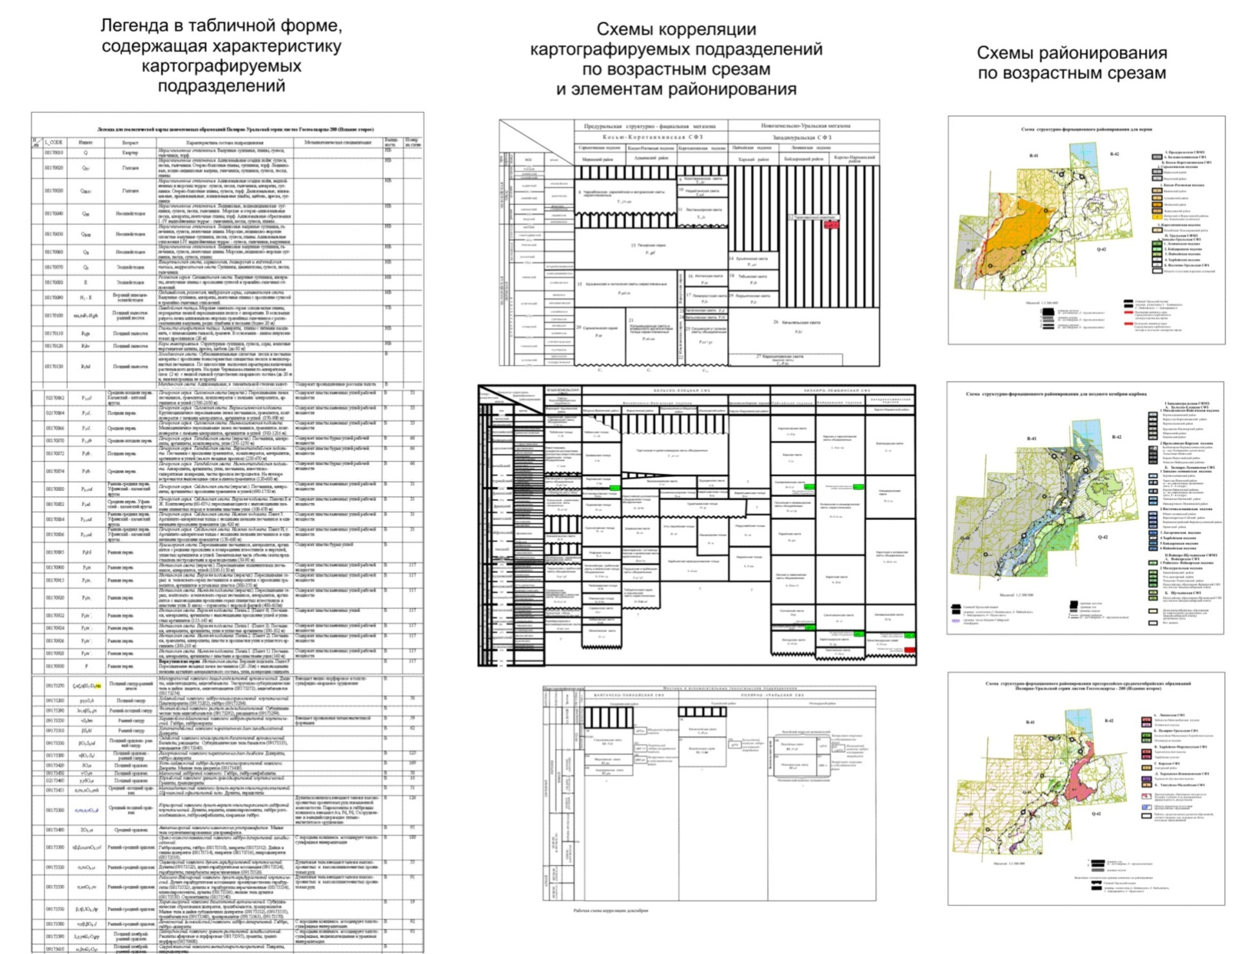
СЕРИЙНАЯ ЛЕГЕНДА – ОСНОВА ВЗАИМОУВЯЗКИ КАРТОГРАФИРУЕМЫХ ПОДРАЗДЕЛЕНИЙ
Основные компоненты серийной легенды

Slide 13

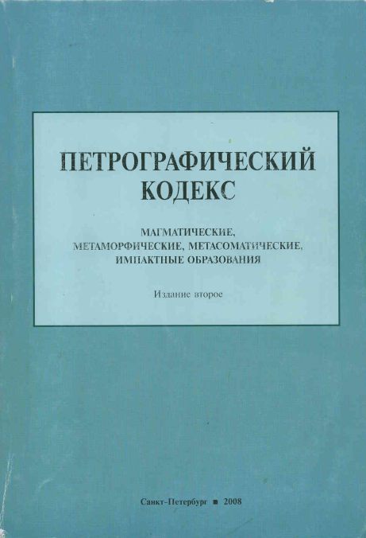
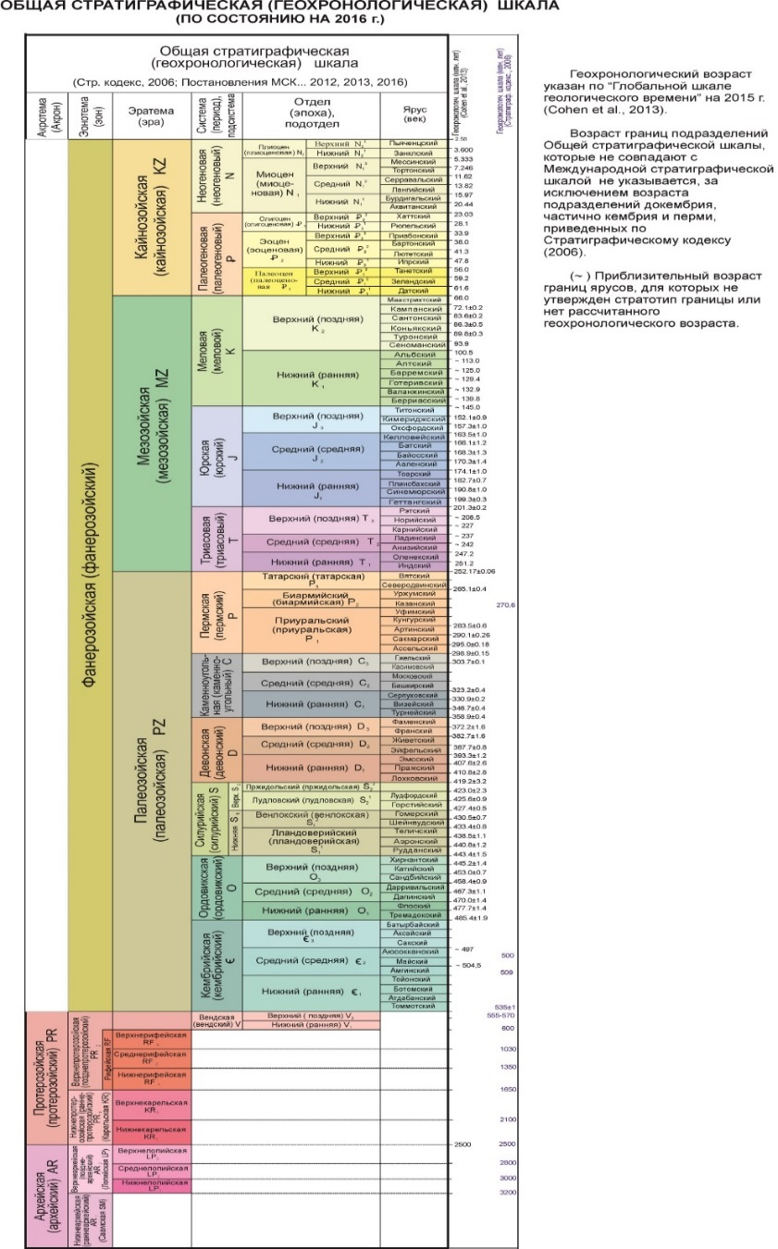
НОРМАТИВНО-МЕТОДИЧЕСКИЕ ДОКУМЕНТЫ ПО ОБЕСПЕЧЕНИЮ ПРОВЕДЕНИЯ РАБОТ ПО ГСР-200 И ПОДГОТОВКЕ К ИЗДАНИЮ ГОСГЕОЛКАРТ-200/2 и 1000/3
Основополагающие базовые документы
Актуализируется ежегодно
2008 г.
Переиздан в 2019 г.
http://www.vsegei.ru/ru/info/stratigraphy/stratigraphic_scale/

Slide 14
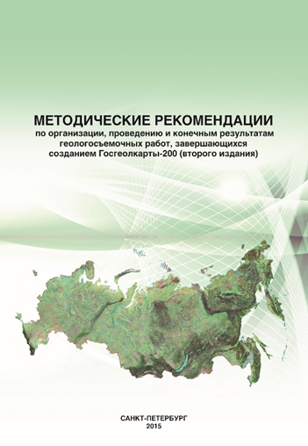
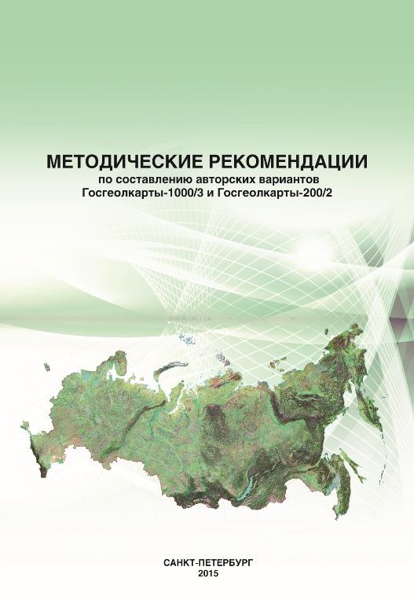
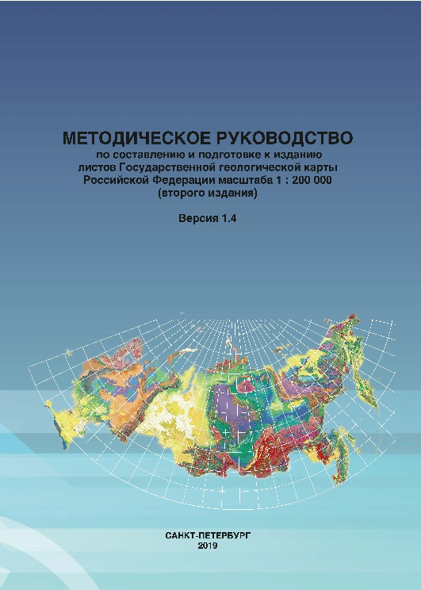
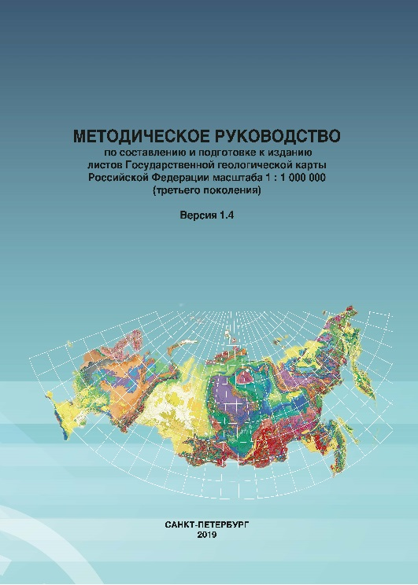

НОРМАТИВНО-МЕТОДИЧЕСКИЕ ДОКУМЕНТЫ ПО ОБЕСПЕЧЕНИЮ ПРОВЕДЕНИЯ РАБОТ ПО ГСР-200 И ПОДГОТОВКЕ К ИЗДАНИЮ ГОСГЕОЛКАРТ-200/2 и 1000/3
Первая группа - ОБЯЗАТЕЛЬНЫЕ НОРМАТИВНО-МЕТОДИЧЕСКИЕ ДОКУМЕНТЫ по обеспечению проведения работ и подготовке к изданию Госгеолкарт-200/2 и -1000/3, входящие в оценочные параметры
Подготовлены изданы к совещанию 2015 г.
Актуализирован в 2018 г.
Актуализированы и переизданы в 2019 г.
Цифровые версии документов доступны http://www.vsegei.ru/ru/info/normdocs/

Slide 15
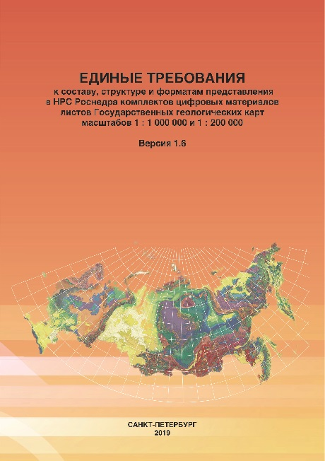

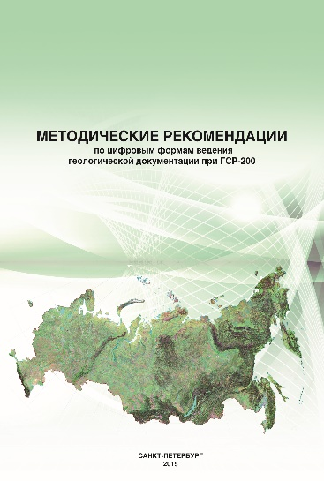
Вторая группа - нормативно-методические ДОКУМЕНТЫ РЕГЛАМЕНТИРУЮЩИЕ ЦИФРОВУЮ СТРУКТУРУ ГОСГЕОЛКАРТ и переход на новые инновационные технологии, в частности, на цифровое издание Госгеолкарт
НОРМАТИВНО-МЕТОДИЧЕСКИЕ ДОКУМЕНТЫ ПО ОБЕСПЕЧЕНИЮ ПРОВЕДЕНИЯ РАБОТ ПО ГСР-200 И ПОДГОТОВКЕ К ИЗДАНИЮ ГОСГЕОЛКАРТ-200/2 и 1000/3
Цифровые версии документов доступны http://vsegei.ru/ru/info/
Актуализированы
и переизданы в 2019 г.
Изданы к совещанию 2015 г.
Разрабатываются в составе тематических работ ВСЕГЕИ в 2017-2019 гг.
Методические рекомендации по составу, структуре и содержанию интерактивных материалов цифровых комплектов ГК 200/2 и ГК-1000/3 для обеспечения их представления в режиме удаленного доступа» (включая макеты карт и схем, технологии их подготовки и публикации)
Технология создания централизованного интегрированного массива первичных геологических данных ГК-200/2 и ГК-1000/3, актуализированная методика и технология создания полистных баз первичной геологической информации Госгеолкарты-200/2, 1000/3 на основе отечественного и свободно распространяемого программного обеспечения
Notes:
В 2019 г актулизированы и переизданы Единые требования к ЕЦМ, Цифровое издание и составление сопровождающих баз данных регламентируется принятыми еще в 2015 г. методическими рекомендации. И надо сказать в этом напрвлении достугнуты существенные результаты

Slide 16
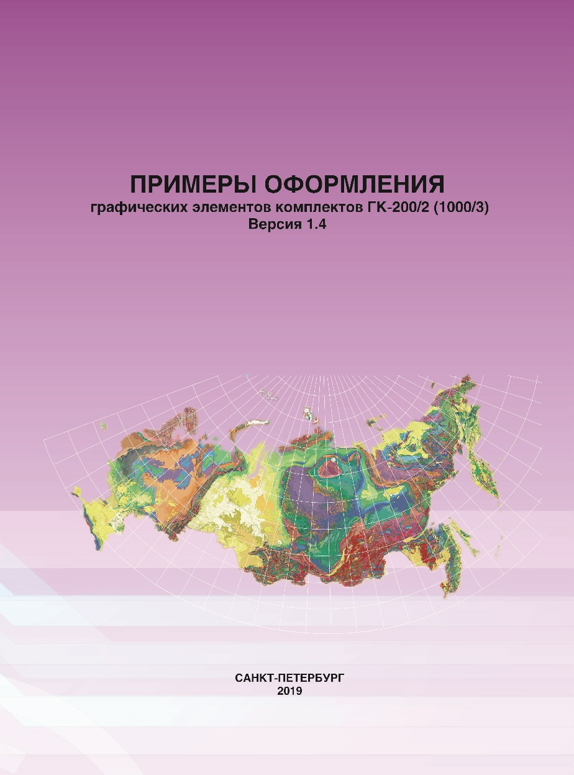
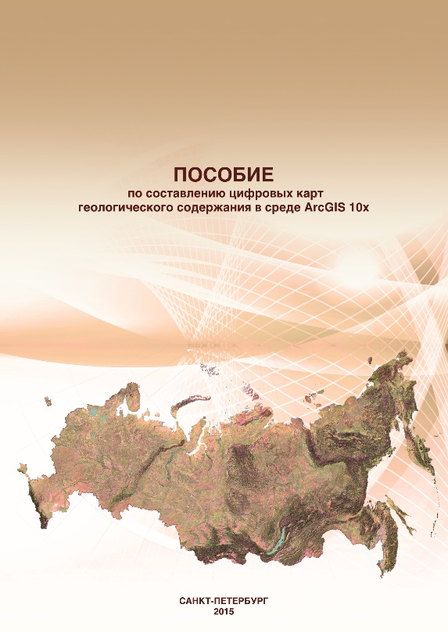
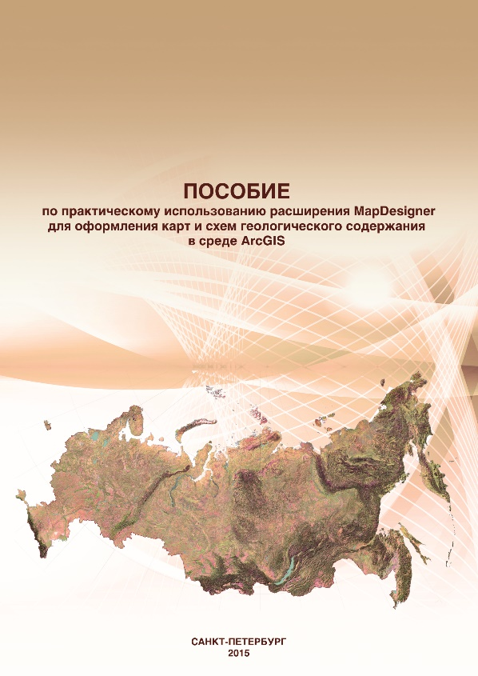
Третья группа - ПОСОБИЯ ПО ТЕХНОЛОГИЯМ выполнения отдельных видов картосоставительских, камеральных и полевых работ, которые нацелены на обучение, прежде всего, молодых геологов и специалистов-картографов
НОРМАТИВНО-МЕТОДИЧЕСКИЕ ДОКУМЕНТЫ ПО ОБЕСПЕЧЕНИЮ ПРОВЕДЕНИЯ РАБОТ ПО ГСР-200 И ПОДГОТОВКЕ К ИЗДАНИЮ ГОСГЕОЛКАРТ-200/2 и 1000/3
Переизданы в 2019 г.
Подготовлены и изданы в 2015 г.
Цифровые версии документов доступны http://www.vsegei.ru/ru/info/normdocs/

Slide 17
Четвертая группа ЭЛЕКТРОННЫЕ СЛОВАРИ, АТЛАСЫ, СПРАВОЧНИКИ-ОПРЕДЕЛИТЕЛИ по различным группам пород и минералов,
НОРМАТИВНО-МЕТОДИЧЕСКИЕ ДОКУМЕНТЫ ПО ОБЕСПЕЧЕНИЮ ПРОВЕДЕНИЯ РАБОТ ПО ГСР-200 И ПОДГОТОВКЕ К ИЗДАНИЮ ГОСГЕОЛКАРТ-200/2 и 1000/3
Цифровая версия: http://www.vsegei.ru/ru/info/el_sprav/

Slide 18
СПАСИБО ЗА ВНИМАНИЕ

